Slide 1


Názov projektu: Zlepšenie využívania údajov vo verejnej správe
Kód projektu: 314011S979
Úvod do otvorených dát
(školenie OD05)
Lukáš Jankovič
lukas.jankovic@mirri.gov.sk
Tento projekt je podporený z Európskeho sociálneho fondu

Slide 2
Obsah školenia
Čo sú otvorené dáta
Technická a licenčná otvorenosť
Legislatíva
Zákon o slobodnom prístupe k informáciám
Aké dáta zverejniť
Kvalita datasetov
Licencie
Metadáta
Najčastejšie chyby pri zverejňovaní dát
Dátová kancelária MIRRI
Národný portál otvorených dát
Metodický portál otvorených dát
Analýza dát
Vizualizácia dát
Použitie otvorených dát
Dopad otvorených dát

Slide 3



Čo sú otvorené dáta
Dáta sú celosvetový štandard, dáta, ktoré vytvára verejná správa v rôznych oblastiach, zverejňuje ich vo formáte otvorených dát.
Strojová spracovateľnosť – umožňuje automatizované spracovanie v počítači, napr. CSV, XLS, JSON, XML
Otvorená licencia – licencia umožňuje komerčné aj nekomerčné použitie, napr. licencie Creative Commons
Otvorené dáta musia obsahovať aj metadáta (popis dát, informácie o autorovi, periodicite aktualizácie ko).
Otvorené dáta sú dobré pre:
Vedcov
Novinárov
Študentov
Firmy
Neziskový sektor
Cieľom otvorených dát je „odomknúť dáta“ a umožniť ich využitie pri tvorbe politík, zlepšení služieb pre občanov, vytváraním biznis príležitostí apod.
Ikony: https://icons8.com/
Notes:
Tuchyna, spolupráca

Slide 4
3. Legislatíva
Zákon o slobodnom prístupe k informáciám 211/2000 Z. z.
Poskytovanie informácií, povinne zverejňované informácie, opakované použitie otvorených dát
Vyhláška 78/2020 Z. z. Úradu podpredsedu vlády Slovenskej republiky pre investície a informatizáciu o štandardoch pre informačné technológie verejnej správy
Technické požiadavky na zverejňovanie datasetov, kvalita datasetov, štandardy označovania dát a metadát, typy licencií
Európska legislatíva
Smernica Európskeho parlamentu a Rady (EÚ) 2019/1024 z 20. júna 2019 o otvorených dátach a opakovanom použití informácií verejného sektora
Všeobecné nariadenie o ochrane údajov (GDPR)
Vykonávacie nariadenie Komisie (EÚ) 2023/138 ktorým sa stanovuje zoznam konkrétnych súborov údajov s vysokou hodnotou a podmienky ich uverejňovania a opakovaného použitia
Stratégie
Národná koncepcia informatizácie verejnej správy, Strategická priorita Otvorené údaje
Notes:
Tuchyna, spolupráca

Slide 5
3.a Zákon o slobodnom prístupe k informáciám
Povinné osoby
„Osobami povinnými podľa tohto zákona sprístupňovať informácie (ďalej len „povinné osoby“) sú štátne orgány, obce, vyššie územné celky ako aj tie právnické osoby a fyzické osoby, ktorým zákon zveruje právomoc rozhodovať o právach a povinnostiach fyzických osôb alebo právnických osôb v oblasti verejnej správy, a to iba v rozsahu tejto ich rozhodovacej činnosti.“
Povinne zverejňované informácie
Zmluvy, Objednávky, Faktúry
„Informácie podľa § 5 sa zverejňujú spôsobom umožňujúcim hromadný prístup. Táto povinnosť sa nevzťahuje na fyzické osoby a na obce, ktoré nie sú mestami.⁸) Informácia podľa § 5 ods. 6 sa zverejňuje najmenej po dobu jedného roka odo dňa, keď došlo k prevodu alebo prechodu vlastníctva podľa § 5 ods. 6; tým nie je dotknutá povinnosť sprístupniť túto informáciu aj po uplynutí tejto doby. „
„Povinné osoby, ktoré prevádzkujú informačné systémy⁹) obsahujúce informácie, pri ktorých osobitný zákon nevylučuje verejnú prístupnosť,¹⁰) sú povinné informácie obsiahnuté v týchto registroch a zoznamoch uverejňovať na voľne prístupnej internetovej stránke. Také zverejnenie nie je porušením osobitných predpisov.⁹)“
Notes:
Tuchyna, spolupráca

Slide 6
3.b Zákon o slobodnom prístupe k informáciám
Opakované použitie
„Opakovaným použitím informácií je použitie informácie, ktorú má k dispozícii
a)
povinná osoba podľa odseku 3, na podnikateľský účel alebo na nepodnikateľský účel odlišný od pôvodného účelu, na ktorý bola informácia vytvorená v rámci plnenia úloh tejto povinnej osoby,
b)
povinná osoba podľa odseku 5, na podnikateľský účel alebo na nepodnikateľský účel odlišný od pôvodného účelu, na ktorý bola informácia vytvorená v rámci poskytovania služieb vo verejnom záujme.“
„Povinná osoba je povinná sprístupniť informácie na účely opakovaného použitia na základe žiadosti. Informácie na účel opakovaného použitia môže povinná osoba zverejniť aj bez žiadosti.“
„Ak povinná osoba sprístupní informácie na účel ich opakovaného použitia, bezodkladne zverejní v štruktúrovanej podobe údaje o webových sídlach a iných miestach, kde sa zverejňujú skutočnosti týkajúce sa opakovaného použitia informácií najmä podľa § 21e ods. 6, § 21f ods. 7 a 8 a § 21k ods. 6, na portáli určenom Ministerstvom investícií, regionálneho rozvoja a informatizácie Slovenskej republiky (ďalej len „ministerstvo investícií“) pre sprístupňovanie otvorených údajov.“
„Povinná osoba sprístupňuje informácie na účely ich opakovaného použitia v podobe a spôsobom, ktoré umožňujú jej technické podmienky, prednostne v elektronickej podobe ako otvorené údaje^{27na}) umožňujúce automatizované spracovanie^{27nb}) spolu s ich metaúdajmi.^{27nc}) Formáty a metaúdaje musia v čo najväčšom rozsahu spĺňať formálne otvorené štandardy.“
Povinná osoba je povinná sprístupňovať dynamické údaje na účel ich opakovaného použitia bezodkladne po ich vzniku prostredníctvom aplikačného programovacieho rozhrania a ak je to vhodné, prostredníctvom ich hromadného stiahnutia.
Notes:
Tuchyna, spolupráca

Slide 7
4. Aké dáta zverejniť
Štátna správa
Najviac žiadané údaje – Prieskumy najžiadanejších datasetov - https://datalab.digital/prieskum-najziadanejsich-datasetov/
Publikačné minimum štátnej správy
HVD
Dáta, ktoré sú k dispozícii (ak majú využitie)
Samospráva
Publikačné minimum samosprávy (1. vlna, 2. vlna v príprave)
Dáta, ktoré sú žiadané
Dáta, ktoré sú k dispozícii (ak majú využitie)
Publikačné minimum
https://wiki.vicepremier.gov.sk/pages/viewpage.action?pageId=67152323
Video školenia https://www.youtube.com/@datovakancelaria7258/videos
Notes:
Tuchyna, spolupráca

Slide 8
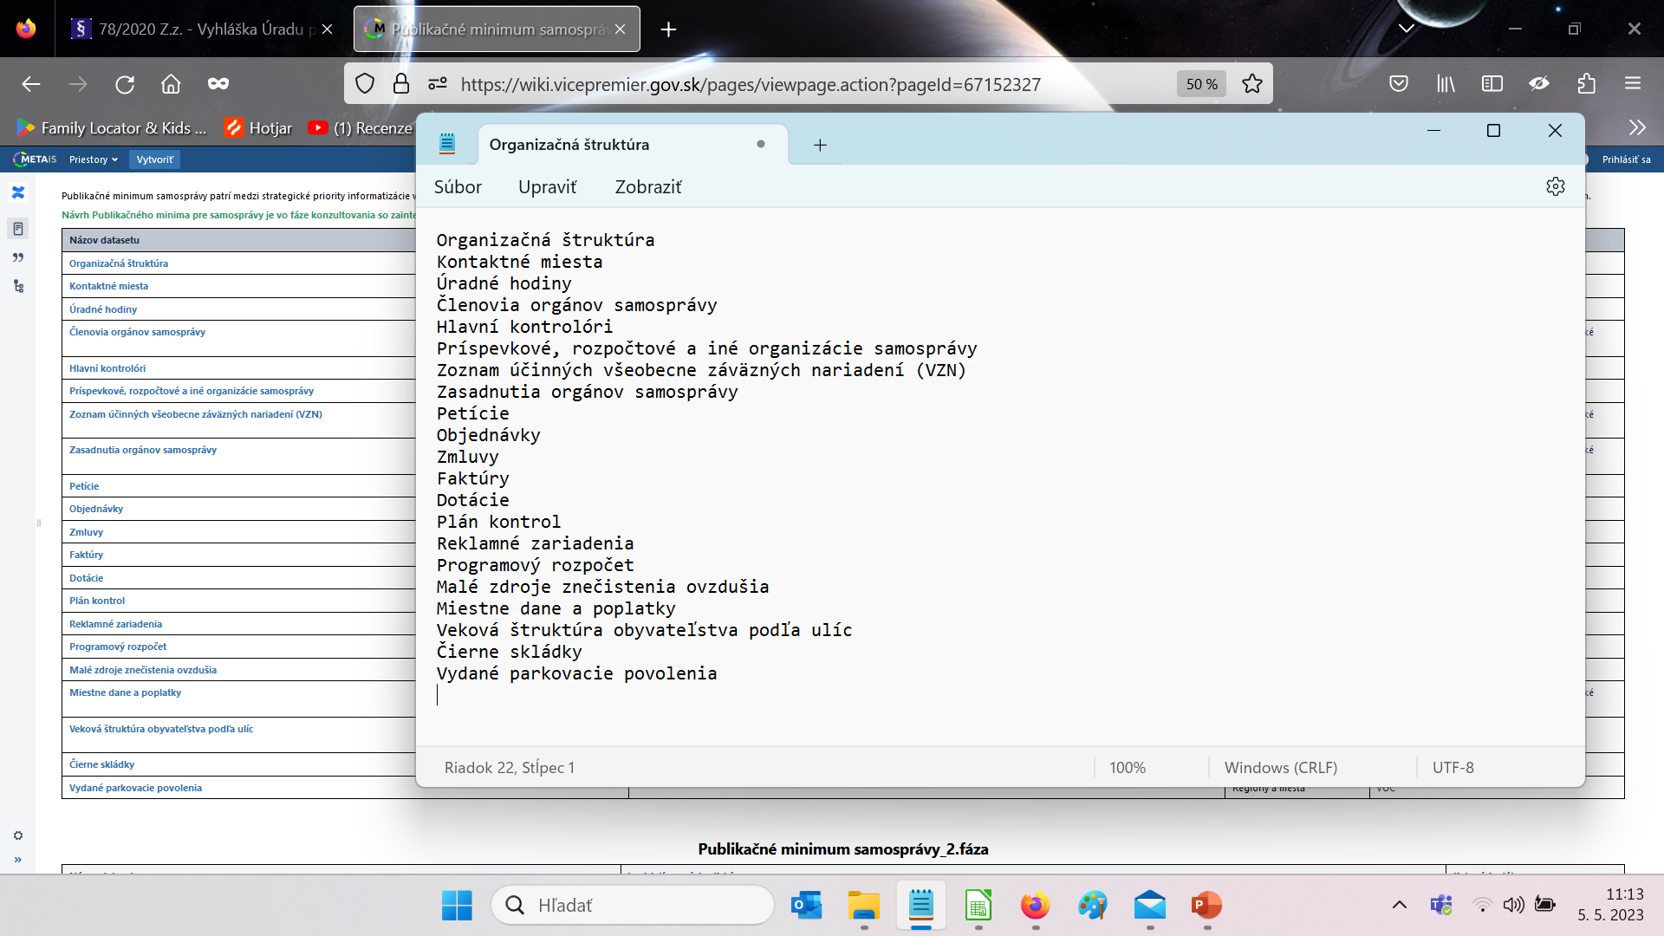
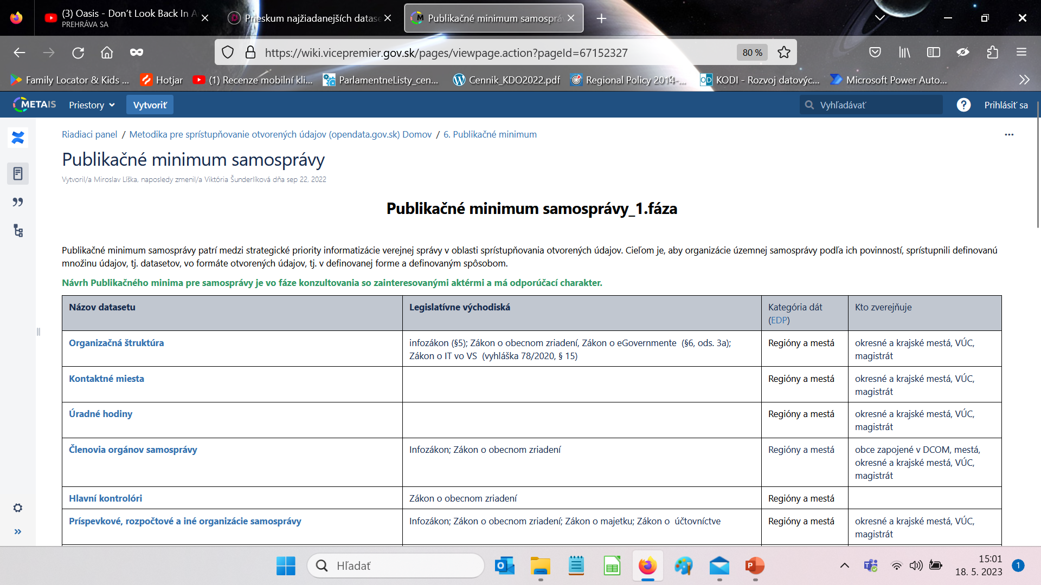
5. Publikačné minimum samosprávy – 1. vlna
Kategórie:
Krajské mestá
Okresné mestá
Obce
Obce zapojené v DCOM
VÚC
Magistrát
Dátové štruktúry:

Slide 9
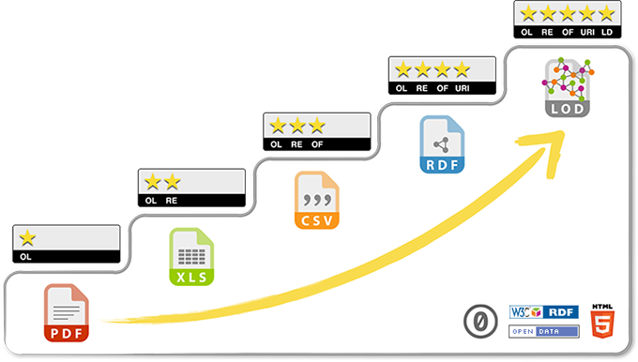
6. Kvalita datasetov
Kategorizácia je zapracovaná aj do Vyhlášky 78/2020 Z. z. ÚPVII o štandardoch pre informačné technológie verejnej správy
Za otvorené dáta sú považované aspoň 3*
API – veľké dáta, často aktualizované
Zdroj: https://5stardata.info/en/

Slide 10
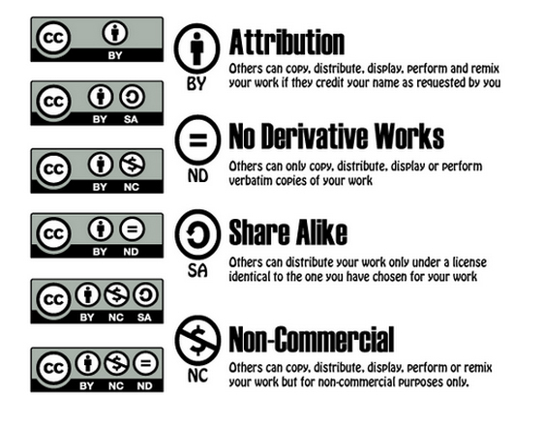
7. Licencie
Pre zverejňovanie otvorených dát sa využívajú otvorené licencie
Licencia právne určuje čo je možné a čo nie je možné s datasetom robiť
Odporúča sa licencia, ktorá umožňuje komerčné aj nekomerčné využitie dát (CC 0 alebo CC BY)
Zdroj: https://www.fullerton.edu/openfullerton/of_learn/creative_commons.php

Slide 11
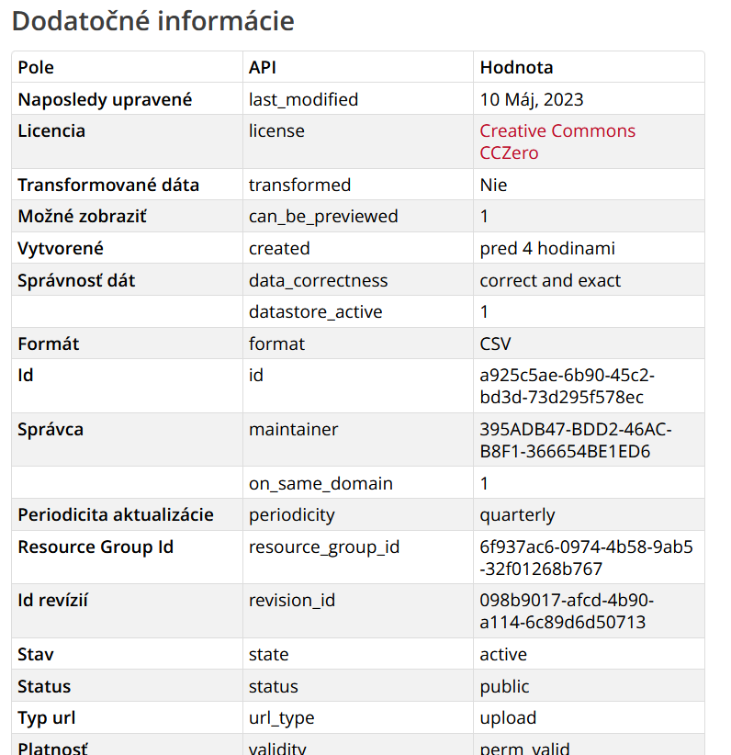
8. Metadáta
„dáta o dátach“
popisujú dataset
alebo distribúciu
Zdroj: https://5stardata.info/en/

Slide 12
9. Najčastejšie chyby pri zverejňovaní dát
Zverejnenie na rôznych miestach (otvorené dáta sú zverejňujú na centralizovanom mieste t.j. webstránke alebo portáli
Ťažká nájditeľnosť (otvorené dáta by mali mať jednoduchý prístup – t.j. na nebyť v menu stránky „schované“)
Neuvedenie licencie
Neuvedenie periodicity aktualizácie dát
Neuvedenie kontaktného e-mailu/tel. čísla
Neharvestovanie dát na centrálny portál otvorených dát
Zverejnenie v strojovo zle spracovateľnom formáte (napr. PDF, DOC, HTML)
!
Notes:
Tuchyna, spolupráca

Slide 13
10. Dátová kancelária MIRRI
Hlavné činnosti týkajúce sa otvorených dát:
Je zodpovedná za tvorbu politiky v oblasti otvorených dát
Strategická priorita Otvorené údaje a NKIVS
Pracovná skupina Otvorené dáta, Dátoví kurátori
Národný portál otvorených dát (smerovanie a vízia), tvorba Nového portálu
Metodická podpora pri publikovaní otvorených dát, vzdelávanie, osveta
Plán zlepšenia Slovenska v rebríčkoch otvorených dát (ODMI)
Publikačné minimum
HVD (datasety s vysokou pridanou hodnotou)
Dopad otvorených dát
Notes:
Tuchyna, spolupráca

Slide 14
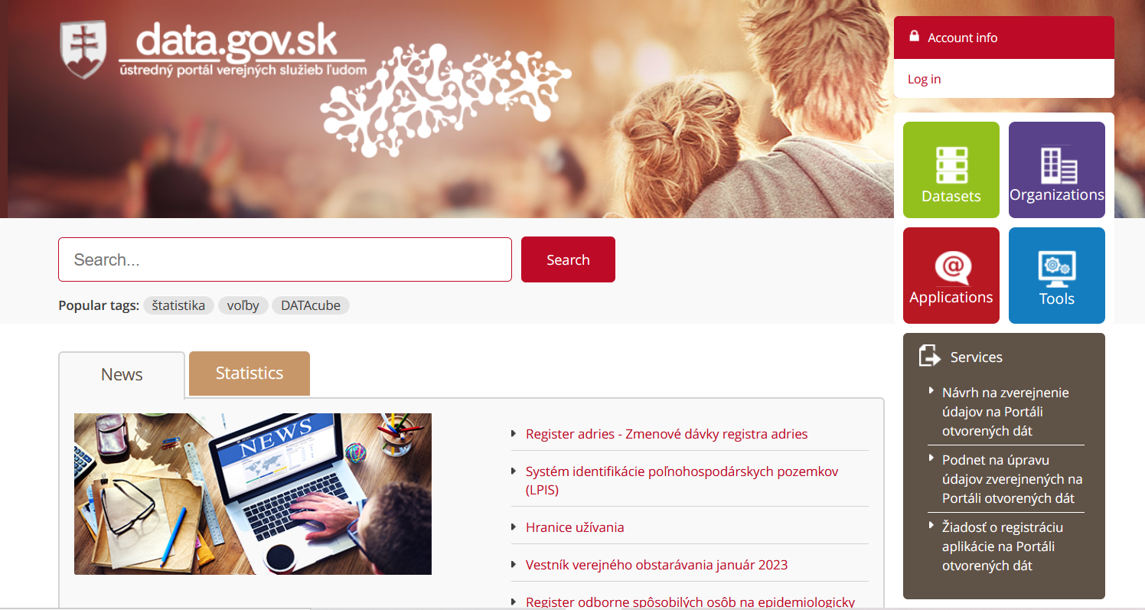
11. Národný portál otvorených dát
Má adresu data.gov.sk, prevádzkuje ho NASES
Momentálne obsahuje datasety ministerstiev, ústredných orgánov štátnej správy, niekoľko samospráv, štátnych firiem
Umožňuje vyhľadávanie datasetov, filtrovanie, sťahovanie, náhľad, registrácia aplikácií, požiadavky na zverejnenie datasetov
Pripravuje sa nový portál 2.0 – plánované spustenie koncom roka 2023
Nový portál podporuje harvestovanie datasetov z lokálnych portálov (samosprávy, ministerstvá) – viac informácií u p. Miroslava Líšku

Slide 15
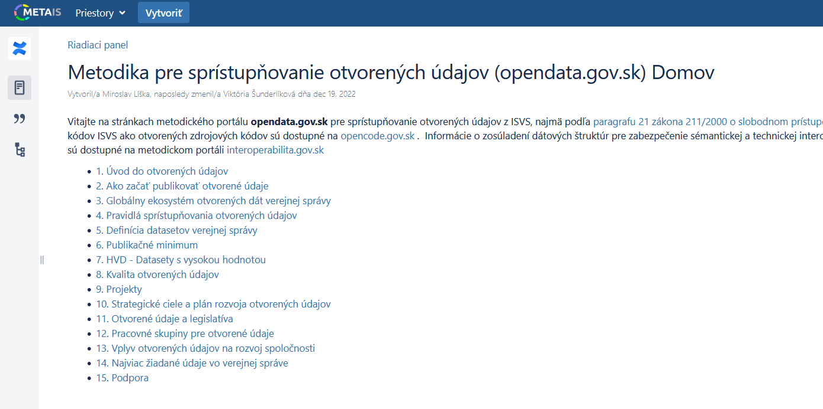
12. Metodický portál otvorených dát
https://wiki.vicepremier.gov.sk/display/opendata

Slide 16
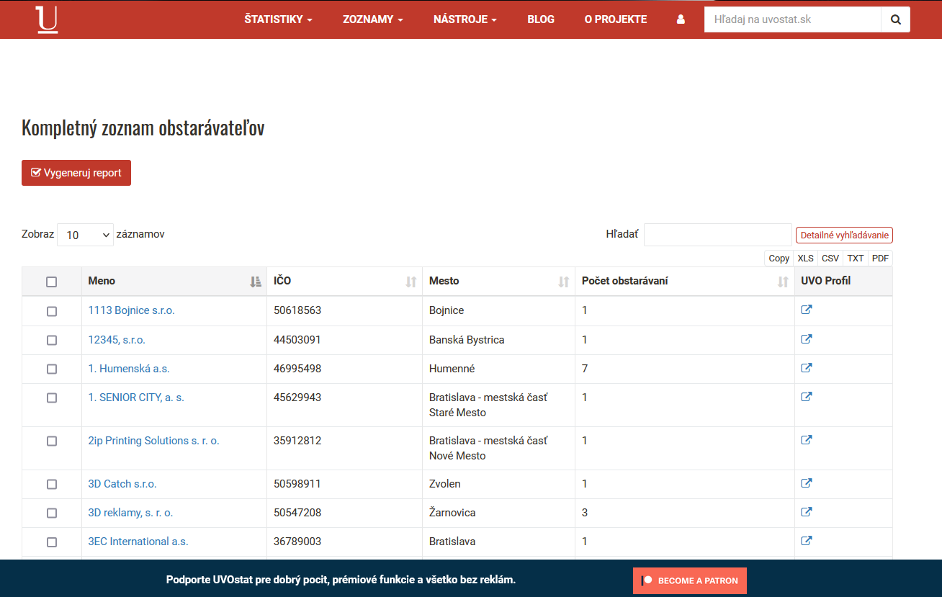
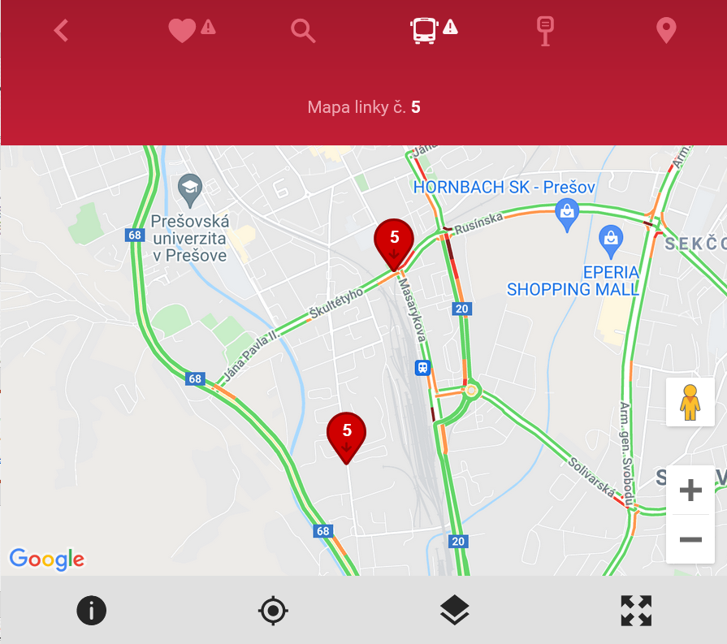
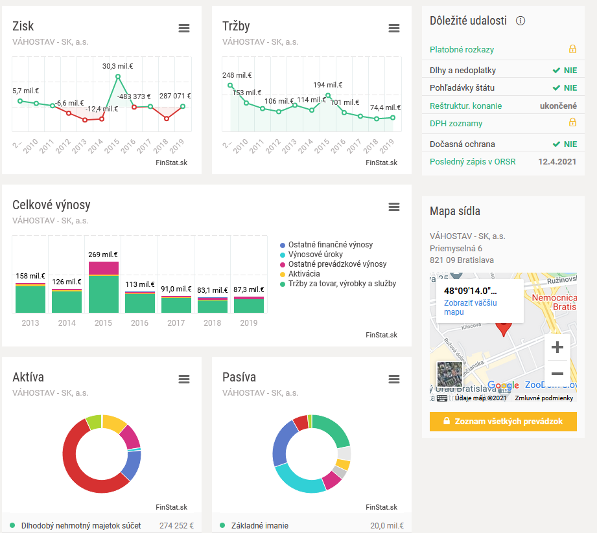
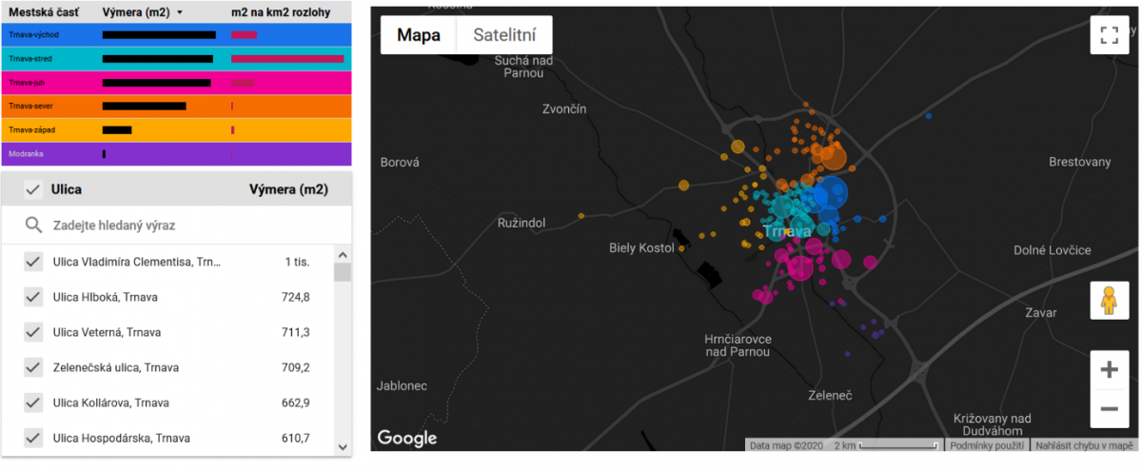
13. Použitie otvorených dát
Otvorené dáta majú široké použitie, ktoré zahŕňa:
Študentské práce
Analýzy
Vizualizácie
Články
Dashboardy
Aplikácie
Uvostat – informácie o obstarávaniach
MHDpo – vyhľadávač spojov MHD v Prešove
Vizualizácia reklamného smogu v Trnave
Finstat – informácie o firmách
Notes:
Tuchyna, spolupráca

Slide 17
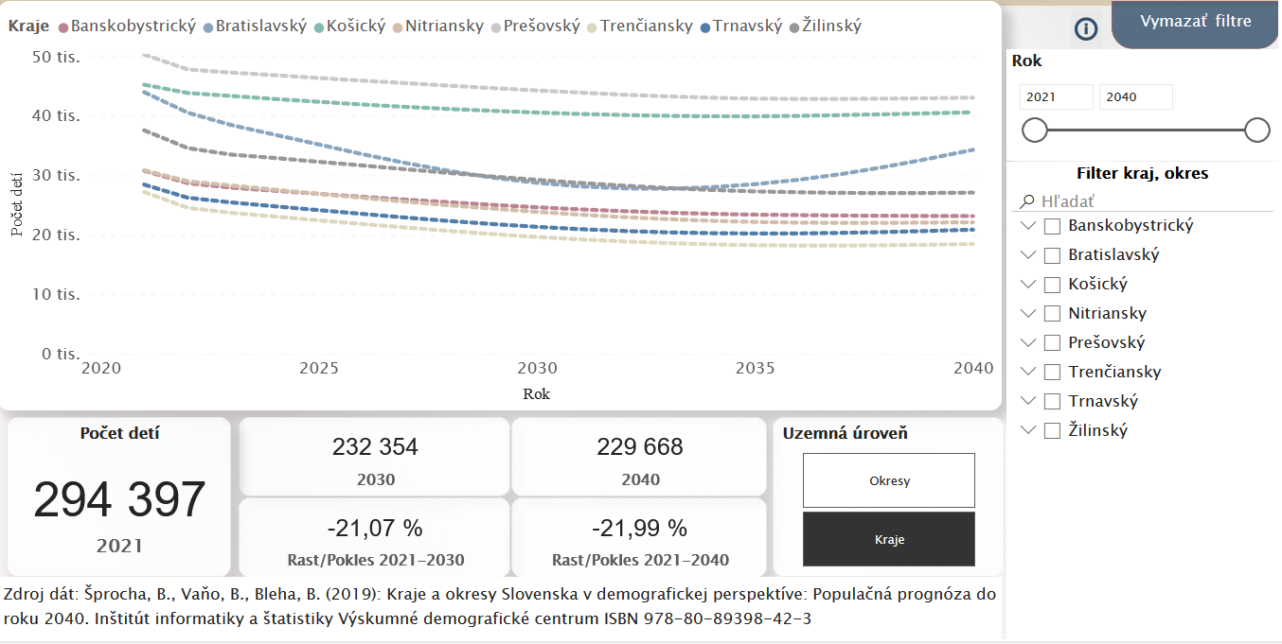
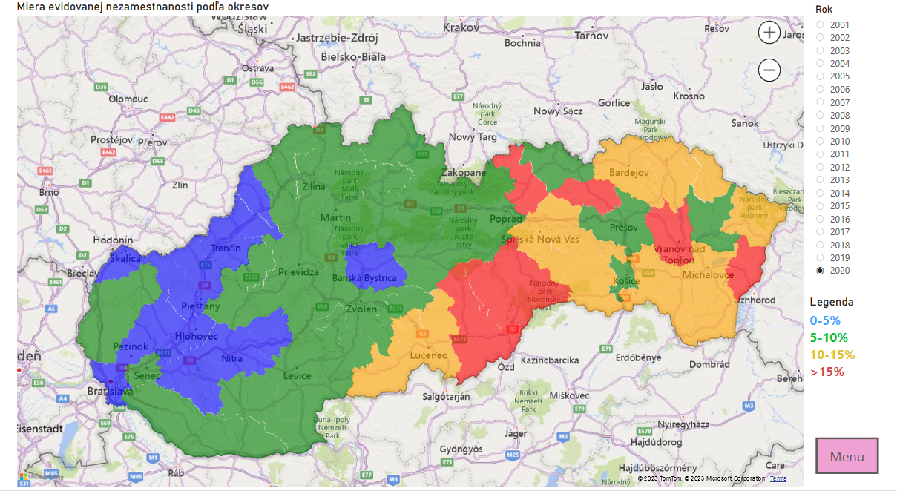
14. Vizualizácia otvorených dát
Vizualizácia otvorených dát umožňuje sprístupniť dáta aj netechnicky orientovanej cieľovej skupine pomocou máp, grafov, dashboardov. Interaktívne vizualizácie umožňujú filtrovanie, stiahnutie dát, automatickú aktualizáciu dát.
Mapa
Graf
Dashboard
Nástroje na vizualizáciu dát bez programovania: Microsoft Power BI (základ. verzia zadarmo)
Tableau (základ. verzia zadarmo)
Excel, LibreOffice Calc, Google Sheets
Fluorish, Datawrapper
GIS
Notes:
Tuchyna, spolupráca

Slide 18
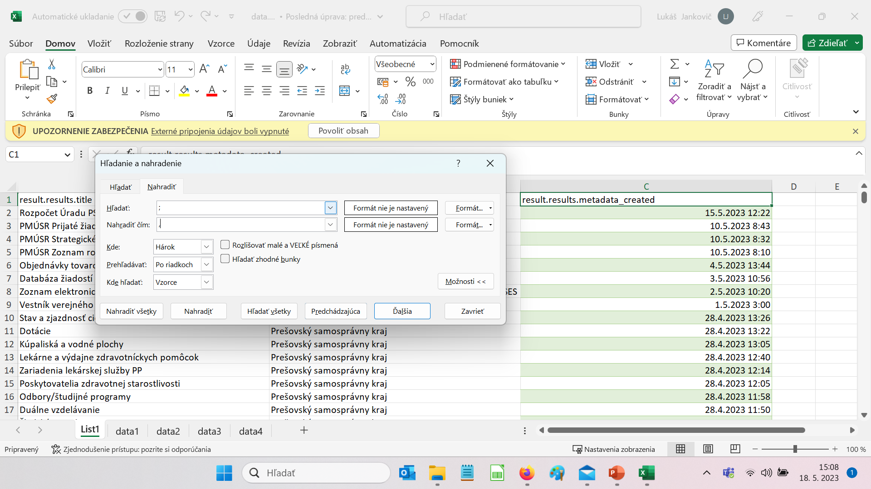
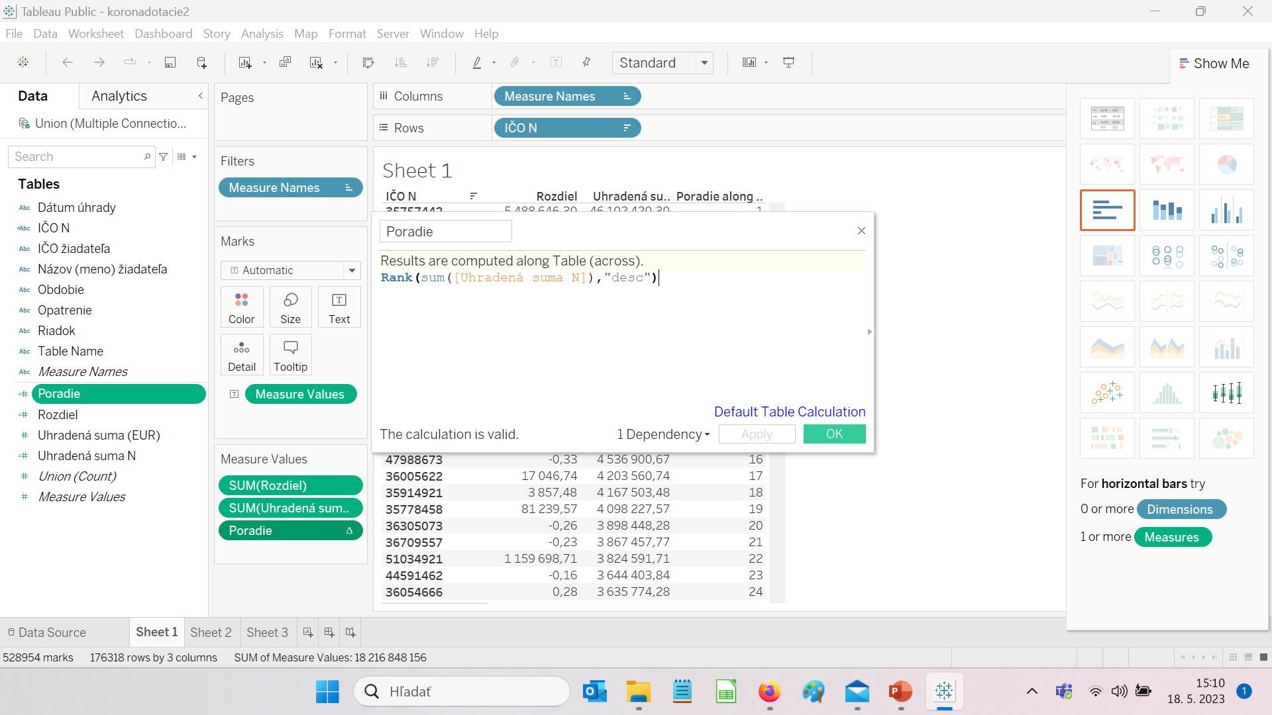
15. Analýza otvorených dát
Metódy
Čistenie dát
Spájanie dát
Štatistická analýza
Transformácia dát
Analýza veľkých dát (big data)
Analýza georeferenčných dát
Nástroje
R
Python
Tableau
Excel, LibreOffice Calc, Google Sheets
MIRRI pripravuje školenia ako vizualizovať
analyzovať a používať otvorené dáta
Notes:
Tuchyna, spolupráca

Slide 19
16. Dopad otvorených dát
Pod dopadom rozumieme pozitívne dopady na rôzne oblasti spoločnosti, ktoré sú spojené so spracovaním otvorených dát do formy analýz, aplikácií, dashboardov, máp, vizualizácií a ďalších produktov, ktoré pozitívne vplývajú na spoločnosť napr. zvýšením povedomia a informovanosti o dôležitých témach, pozitívnymi ekonomickými vplyvmi, zvýšením efektivity, transparentnosti, zúčtovateľnosti apod.
Rebríček Open Data Maturity (EU) rozoznáva dopady otvorených dát:
Politické/vládne (napr. zvýšenie transparentnosti, lepšie prijímanie rozhodnutí)
Sociálne (napr. znižovanie nerovnosti)
Environmentálne (napr. boj s klimatickou krízou)
Ekonomické (zvýšenie zamestnanosti, vznik biznis príležitostí)
Notes:
Tuchyna, spolupráca

Slide 20




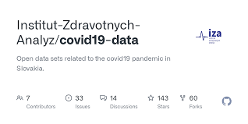

17. Dopad otvorených dát – príklady SR
Politické/vládne (napr. zvýšenie transparentnosti, lepšie prijímanie rozhodnutí)
Sociálne (napr. znižovanie nerovnosti)
Environmentálne (napr. boj s klimatickou krízou)
Ekonomické (zvýšenie zamestnanosti, vznik biznis príležitostí)
Notes:
Tuchyna, spolupráca

Slide 21

18. Dopad otvorených dát - Slovensko
Úloha je pre MIRRI definovaná v Akčnom pláne Iniciatívy pre otvorené vládnutie pre roky 2022-2024 – Slovensko v tejto téme zaostávalo
Workshopy pre mapovanie dopadu otvorených dát (november 2022 – jún 2023) za účasti dátových kurátorov a hostí
Metodika hodnotenia dopadu otvorených dát na vybrané oblasti spoločnosti – bude dokončená v júni 2023
Správa o dopade otvorených dát
Prieskum dopadu – NGO, SŠ/VŠ, firmy
Získanie informácií od dátových kurátorov
Prieskum používateľov portálu
Zoznam použití (use casov) otvorených dát
Zber dát z analytiky portálu data.gov.sk
Viac informácií: https://wiki.vicepremier.gov.sk/pages/viewpage.action?pageId=101829221
júl 2023 – marec 2024
Zdroj obrázku: https://www.crnova.com/big-data-impacto-en-la-sociedad
Notes:
Tuchyna, spolupráca

Slide 22
Ďakujem za pozornosť
Lukáš Jankovič – dopad otvorených dát
lukas.jankovic@mirri.gov.sk
Kontakty:
Viktória Šunderlíková – interoperabilita, HVD
viktoria.sunderlikova@mirri.gov.sk
Markéta Šimoni – otvorené údaje
marketa.simoni@mirri.gov.sk
Miroslav Líška – DCAT AP SK, Národný portál otvorených dát, harvestovanie
miroslav.liska@mirri.gov.sk
Matej Kučera – publikačné minimum, najviac žiadané datasety
matej.kucera@mirri.gov.sk

